Slide 1

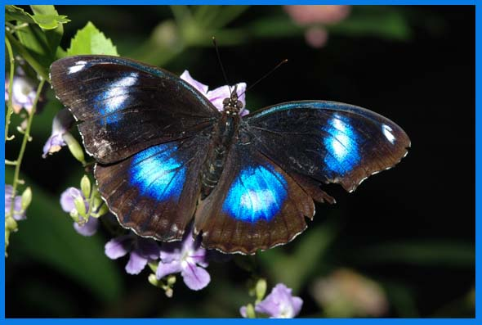
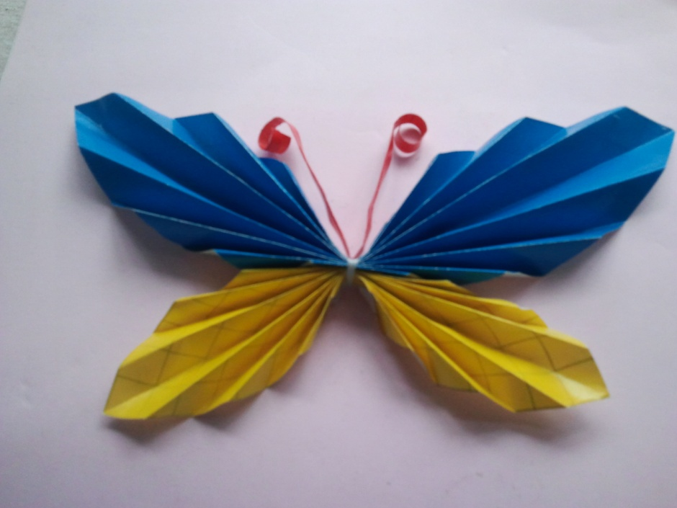
Thủ công_ Lớp 2
Bài 17:
Làm con bướm
(Tiết 1)

Slide 2
 Mục tiêu bài học:
Kiến thức: Học sinh biết cách làm con bướm bằng giấy.
Kĩ năng: Làm được con bướm.
Thái độ: Thích làm đồ chơi, rèn luyện đôi tay khéo léo cho học sinh.

Slide 3
Thứ ngày tháng năm
 Kiểm tra bài cũ:
Em hãy nêu lại quy trình làm vòng đeo tay?

Slide 4
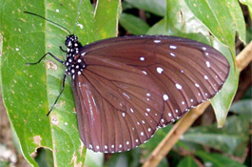
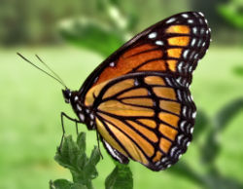
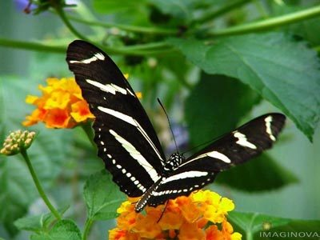

Slide 5

Thứ ngày tháng năm
Bài 17: Làm con bướm (Tiết 1)
 Quan sát mẫu và nhận xét:
1/ Con bướm làm bằng gì?
→ Con bướm làm bằng giấy.
2/ Con bướm gồm những bộ phận nào?
→ Con bướm có 3 bộ phận: Cánh bướm, râu bướm, thân bướm.

Slide 6
Thứ ngày tháng năm
Bài 17: Làm con bướm (Tiết 1)
 Hướng dẫn làm mẫu:
Bước 1:
Cắt giấy
14 ô
10 ô
14 ô
14 ô
10 ô
Nửa ô
Hình 1
Cắt 1 hình vuông có cạnh 14 ô để làm đôi cách bướm thứ nhất.
Cắt 1 hình vuông có cạnh 10 ô để làm đôi cánh bướm thứ hai.
Cắt 1 nan giấy màu sẫm dài 12.

Slide 7
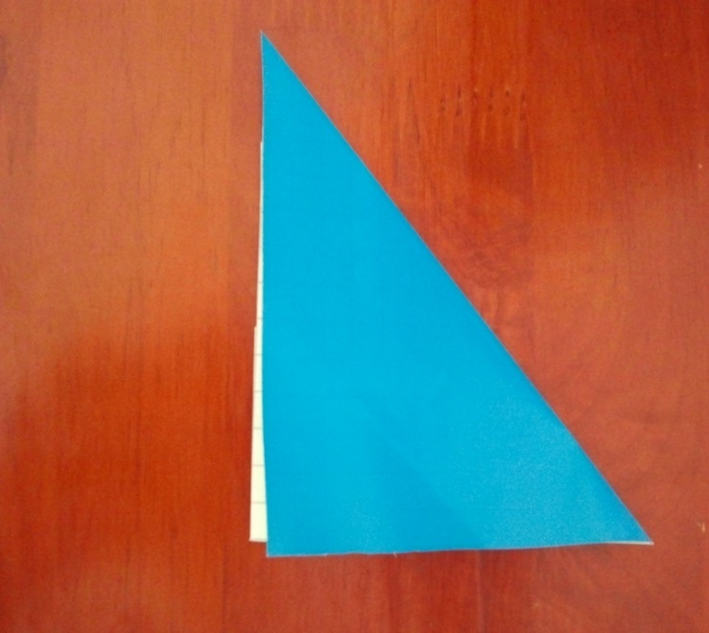
Thứ ngày tháng năm
Bài 17: Làm con bướm (Tiết 1)
Bước 2:
Gấp cánh bướm
Gấp tờ giấy hình vuông cạnh 14 ô theo đường chéo như hình 2, để được hình 3.
Hình 2
Hình 3

Slide 8

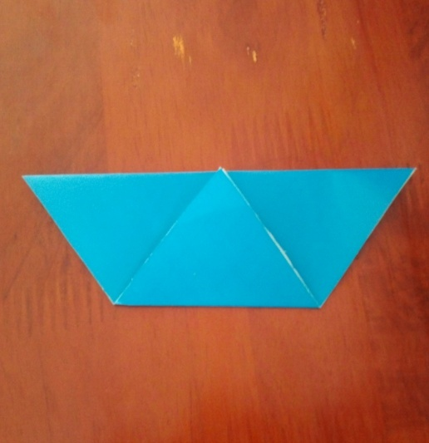
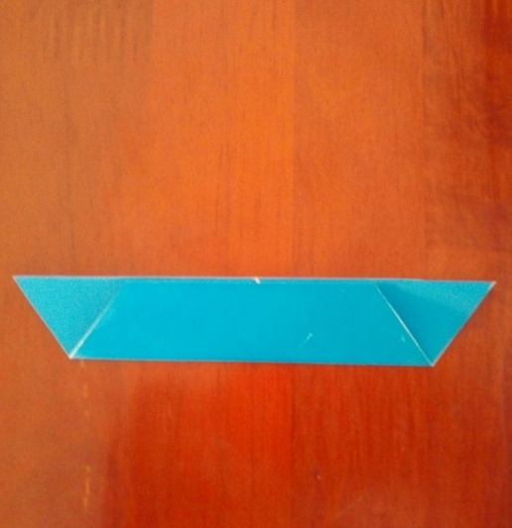
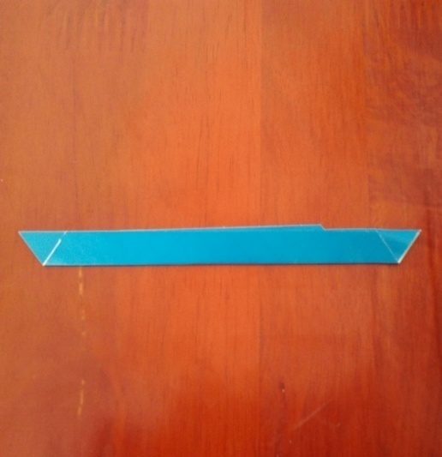
Thứ ngày tháng năm
Bài 17: Làm con bướm (Tiết 1)
Gấp liên tiếp 3 lần nữa theo đường gấp ở hình 3, 4, 5 sao cho các nếp gấp cách đều ta được hình 6 (chú ý miết kĩ các nếp gấp).
Hình 3
Hình 4
Hình 5
Hình 6

Slide 9
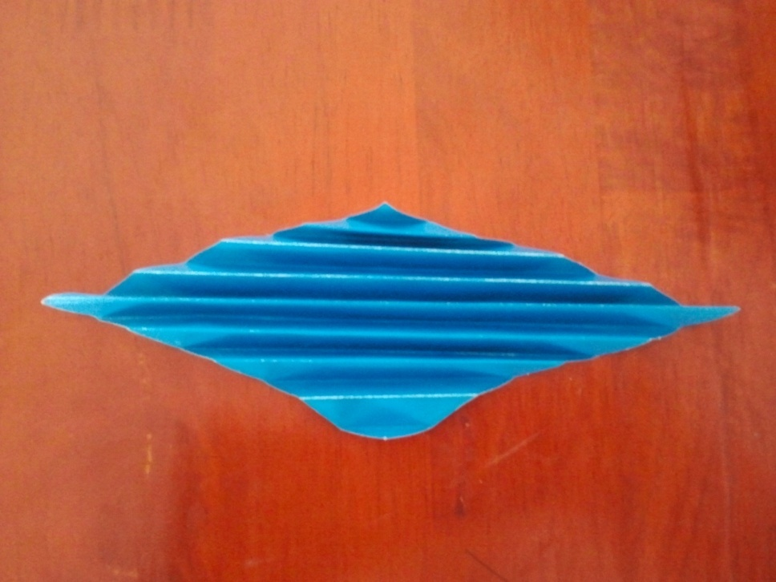
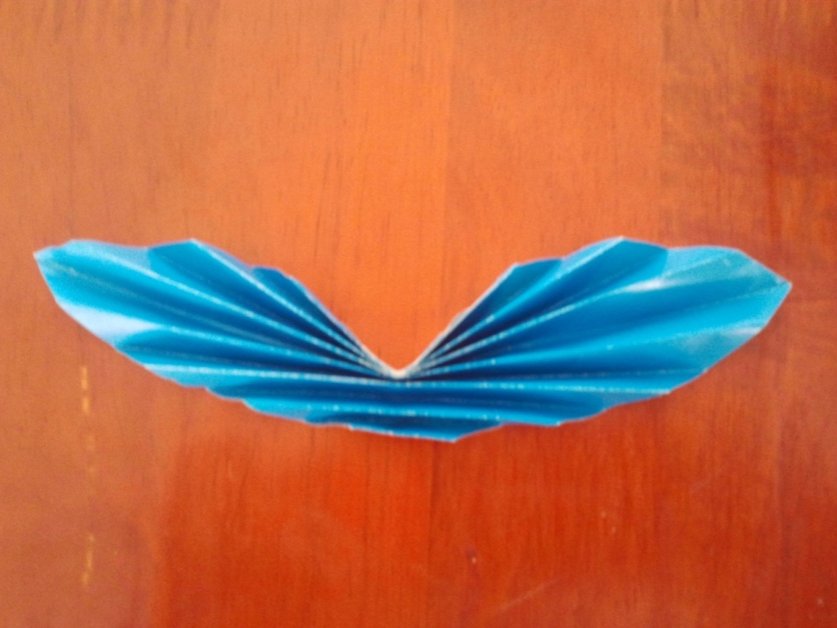
Thứ ngày tháng năm
Bài 17: Làm con bướm (Tiết 1)
Mở hình 6 cho ta trở lại hình vuông ban đầu.
Gấp các nếp gấp cách đều theo các đường dấu gấp cho đến hết tờ giấy, sau đó gấp đôi lại để lấy dấu như hình 8, ta được đôi cánh bướm thứ nhất.
Hình 7
Hình 8

Slide 10
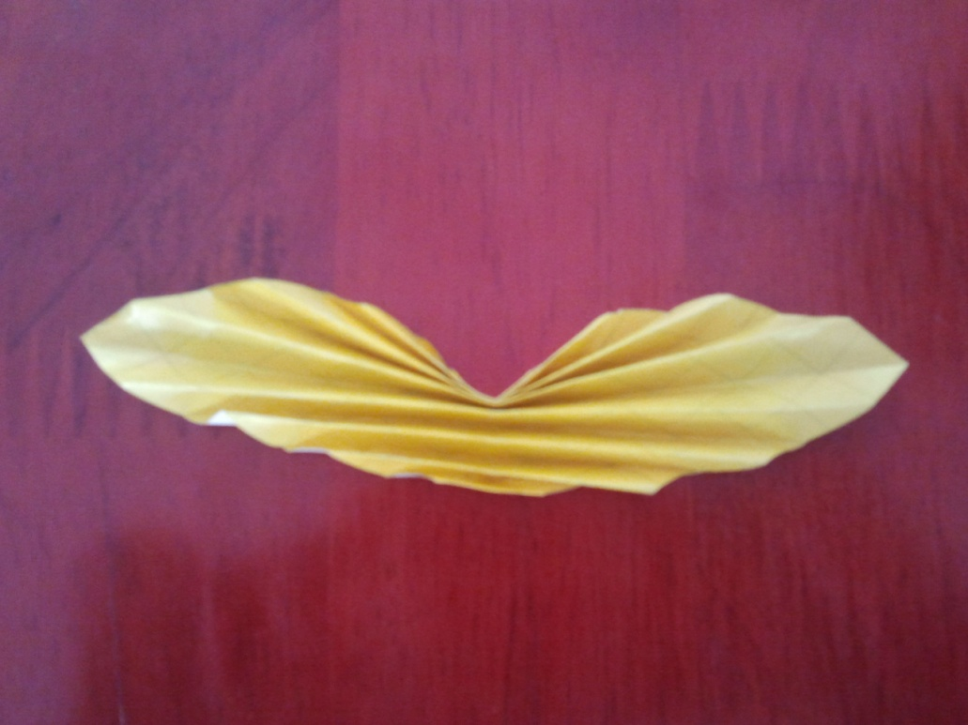
Thứ ngày tháng năm
Bài 17: Làm con bướm (Tiết 1)
Gấp tờ giấy hình vuông cạnh 10 ô giống như đã gấp tờ giấy hình vuông cạnh 14 ô, ta được đôi cánh bướm thứ hai.
Hình 9

Slide 11
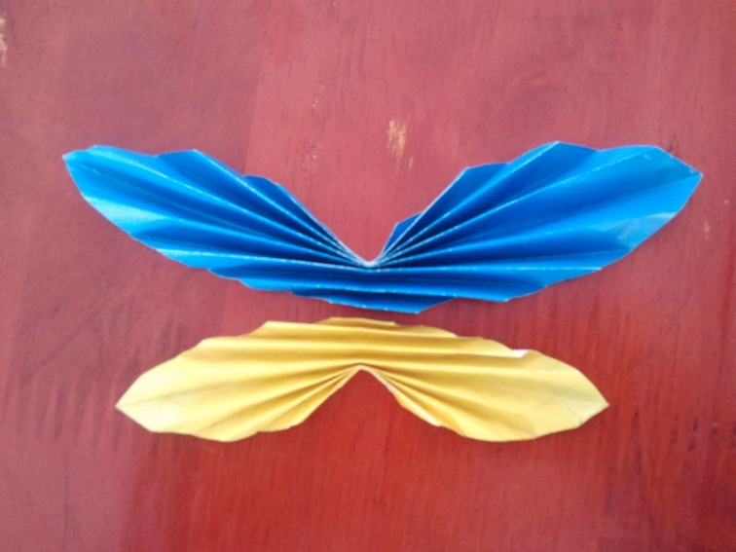
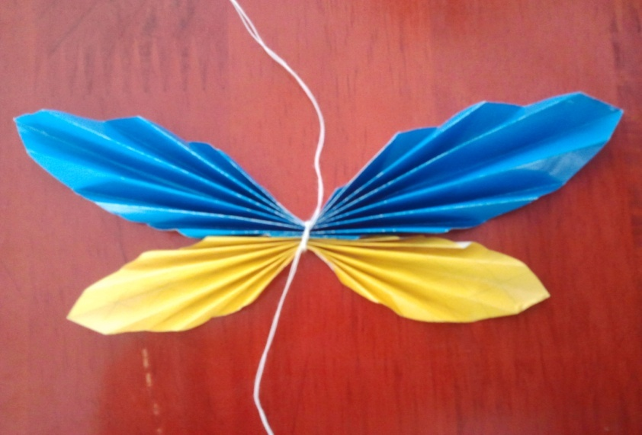
Thứ ngày tháng năm
Bài 17: Làm con bướm (Tiết 1)
Bước 3:
Buộc thân bướm
Dùng chỉ buộc chặt hai đôi cánh bướm ở nếp gấp dấu giữa sao cho hai đôi cánh bướm mở theo hai hướng ngược chiều nhau như hình 9.
Chú ý sau khi buộc mở rộng các nếp gấp của cánh bướm cho đẹp.
Hình 10

Slide 12
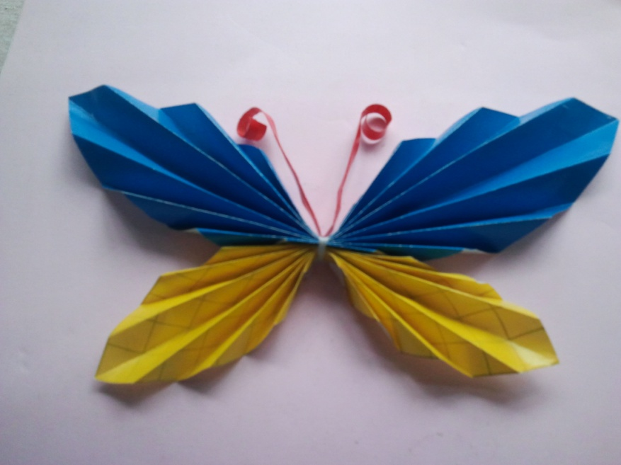
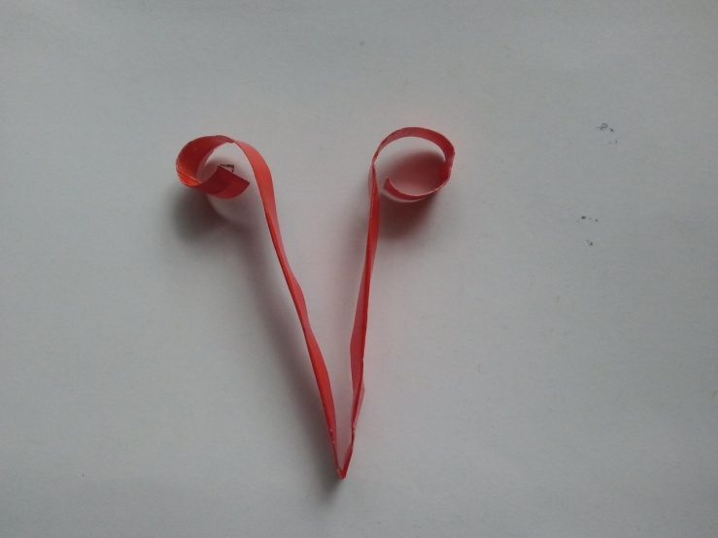
Thứ ngày tháng năm
Bài 17: Làm con bướm (Tiết 1)
Bước 4:
Làm râu bướm
Gấp đôi nan giấy làm râu bướm (mặt kẻ ô ra ngoài) dùng mũi kéo và ngón tay trỏ vuốt cong mặt kẻ ô của hai đầu nan râu bướm.
Dán râu bướm vào thân bướm, ta được con bướm hoàn chỉnh.
Hình 11

Slide 13




Thứ ngày tháng năm
Bài 17: Làm con bướm (Tiết 1)
 Thực hành nháp:

Slide 14
Thứ ngày tháng năm
Bài 17: Làm con bướm (Tiết 1)
 Củng cố - dặn dò:
- Xem lại quy trình làm con bướm.
- Chuẩn bị dụng cụ đầy đủ cho tiết thực hành “Làm con bướm”.

